Slide 1
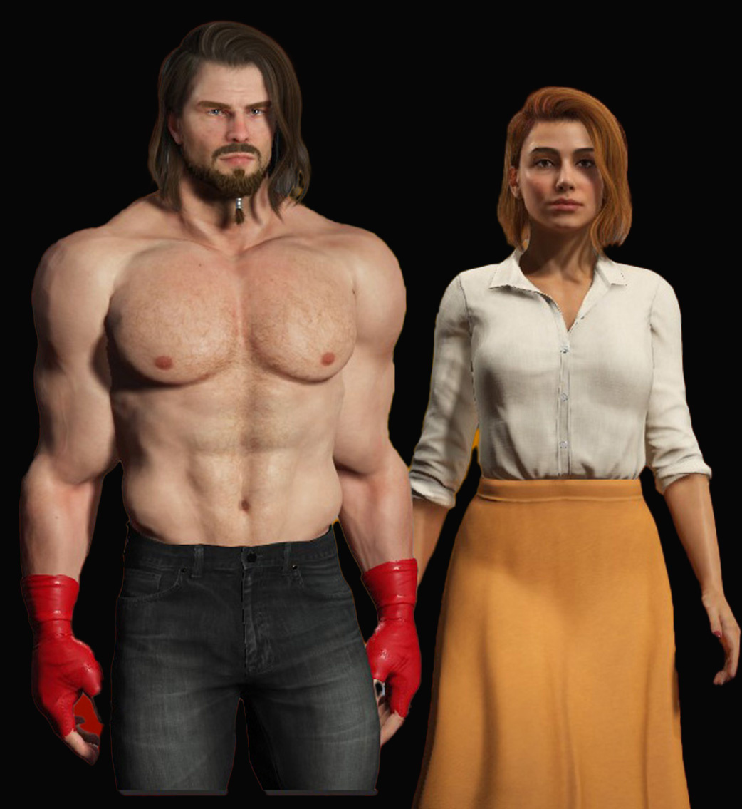


STEPS TO
BUILD OUR
GAME
Legendary combat

Slide 2

أسماء أفراد الفريق
Sound effect 🔊
-: Coding team💻
روان إبراهي
محمد المسيري (ليدر)
رودان محمد
منه الله
يارا فتوح
-: Unity team🕹️
علي عربي (ليدر)
محمد الدسوقي
منار عبدة
إيناس إبراهيم

Slide 3

الإسم المبدئي للعبة
LEGENDARY COMBAT
القتال الأسطوري
شخصيات
7

Slide 5
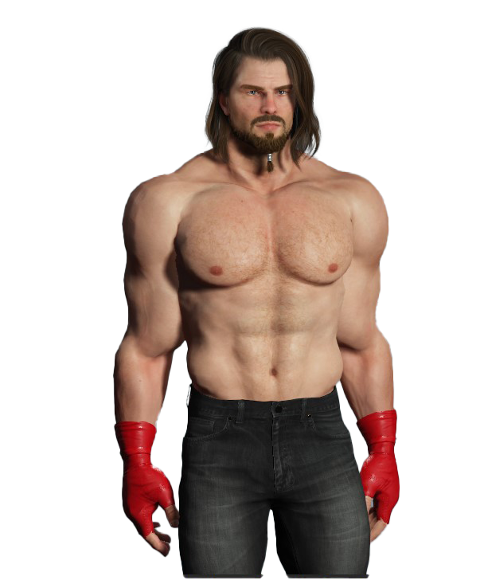
Ray
Hero

Slide 6
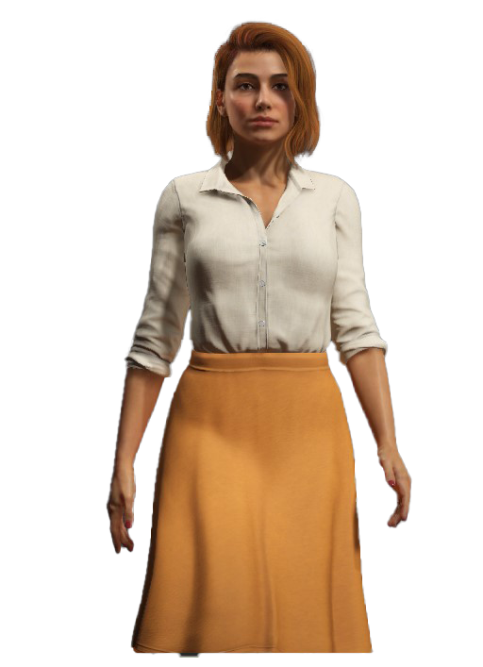
Sara
الفتاة المخطوفة

Slide 7
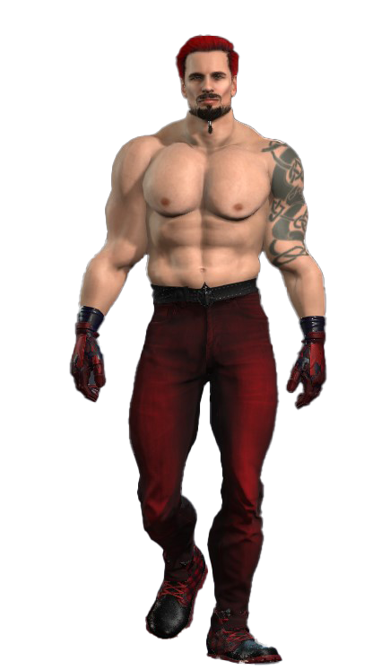
Nero
The frist enemy

Slide 8
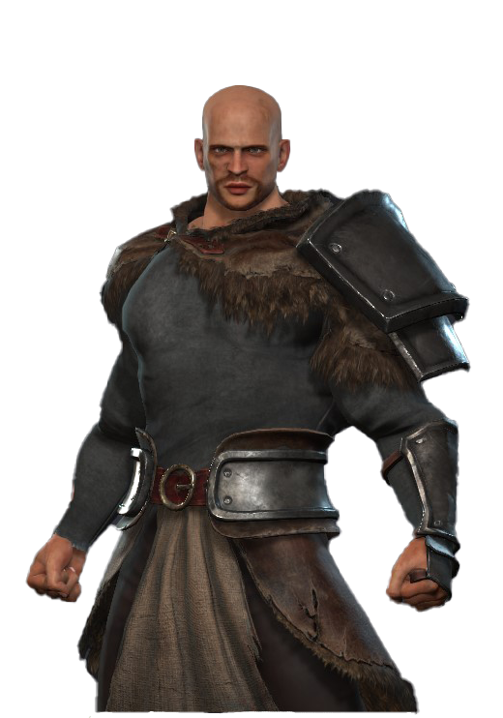
Ken
The second enemy

Slide 9
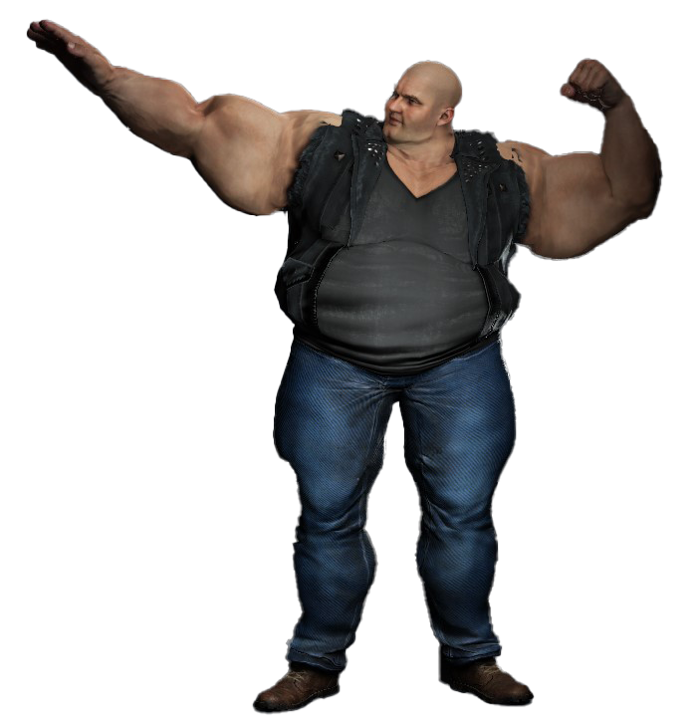
Vergil
The third enemy

Slide 10
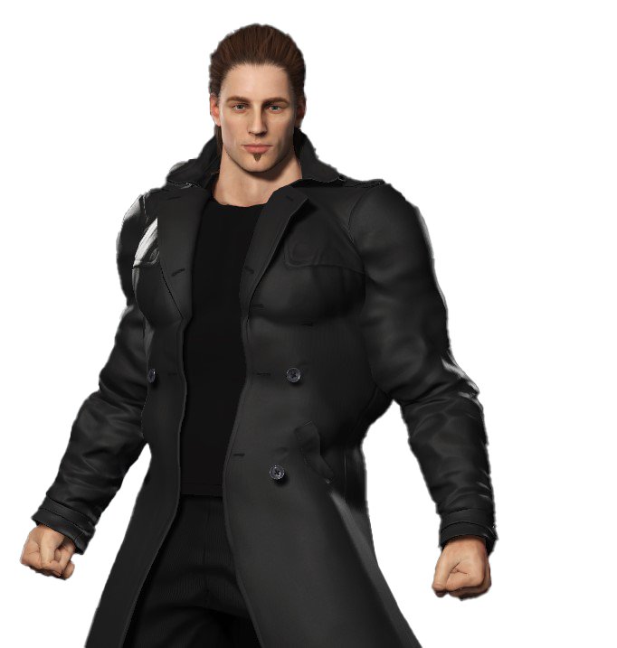
V
Fourth enemy

Slide 11
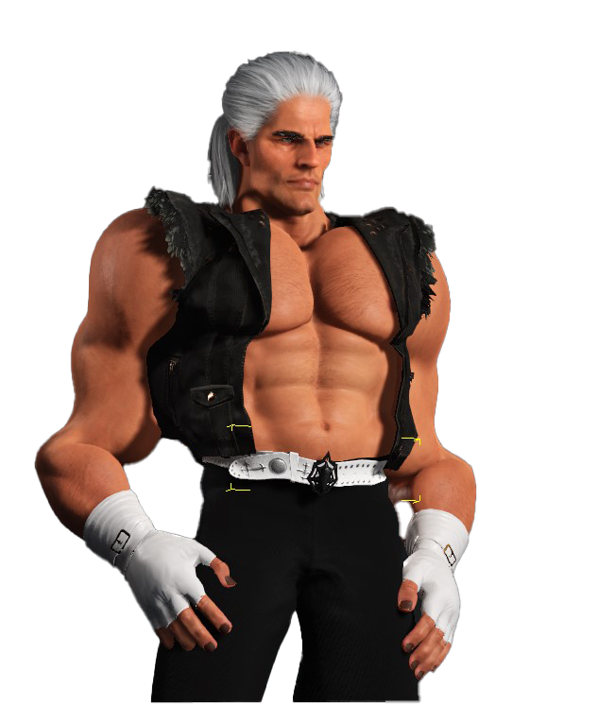
Sheen
The final enemy

Slide 12
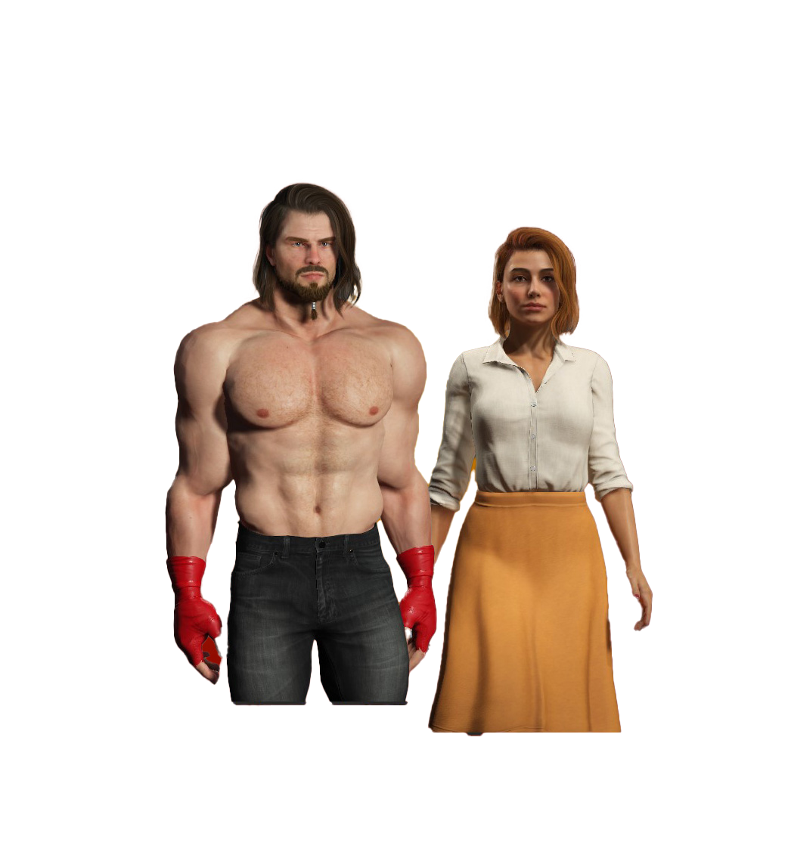
القصة:-
في حي من أحياء الصين الهادئة وبينما يجلس الزوجان في هدوء , ثم يخرج راي إلي عملة وهو يودع زوجته وهي تبتسم
تجلس الزوجه في إنتظار زوجها إذ بفجأة الباب يتم كسرة من عصابة شين بقيادتة ويضحك ضحكة شريرة ,يخطف الزوجه وهي علي وجهها ملامح الرعب والخوف
يرجع راي إلي بيته فيتفاجأ ويتعجب بأن بيته قد دمر ولا يجد سارة في البيت , ثم يرا شعار عصابة شيت فيغضب غضب شديد ويذهب للإنتقام

Slide 13
القصة:-
يذهب للإنتقام ثم يقابل نيرو وهو أول عدو ويهزمهم واحد تلو الآخر
إلي أن يصل إالي شين والذي يكون جالس علي عرشة وينظر نظرات كلها ضحك ضحكة الأشرار
ثم يقوم من مقعدة ويحارب راي
يهزمة راي في أول مرة ثم يذهب ليقتل سارة
فيتغضب راي وتنفجر قوي التنين الخاصة لدية
ويحاب شين ثم يطلق شين القوي الكاملة لطاقتة
شين لدية قوي الرعد
و راي لدية قوي النار
ثم يهزمة وينقذ سارة ويخرج من المكان وتنتهي اللعبة
إضافة

Slide 14

-: Coding team💻
interface to game
code to character
برمجة واجهة بها القوائم عند إيقاف
اللعب
إنشاء واجهة للإنتقال بين المستويات
وتكون علي شكل الخصم
Health ,define ,power

Slide 15
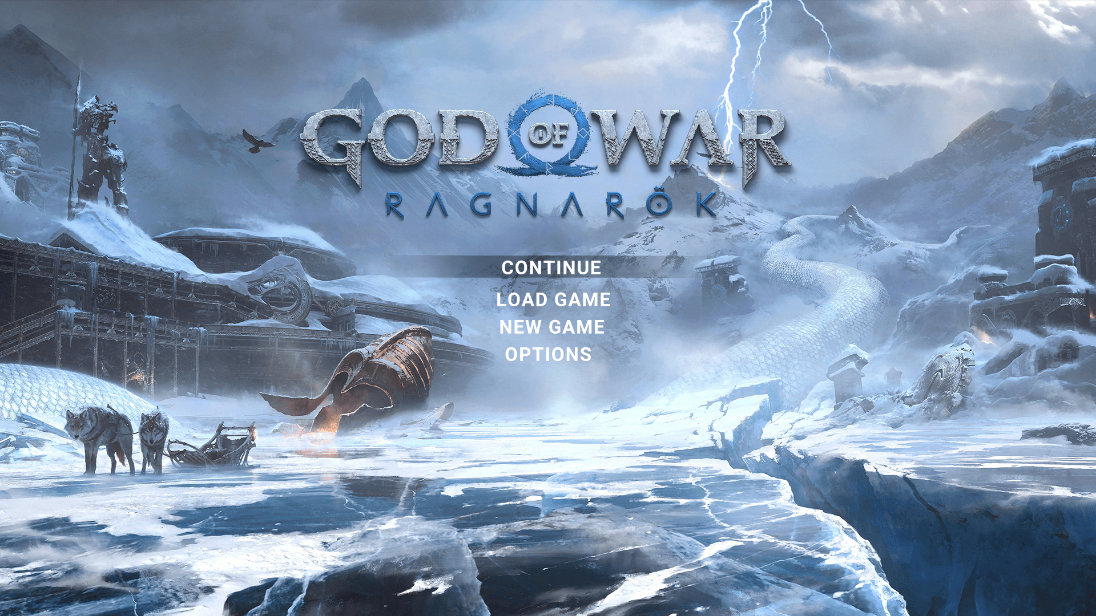
interface

Slide 16
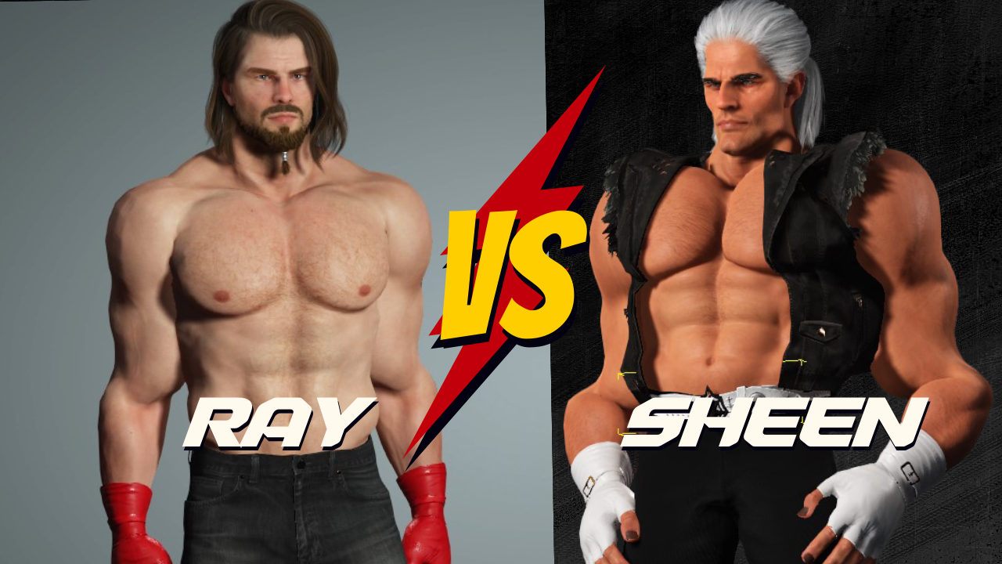
between level

Slide 17
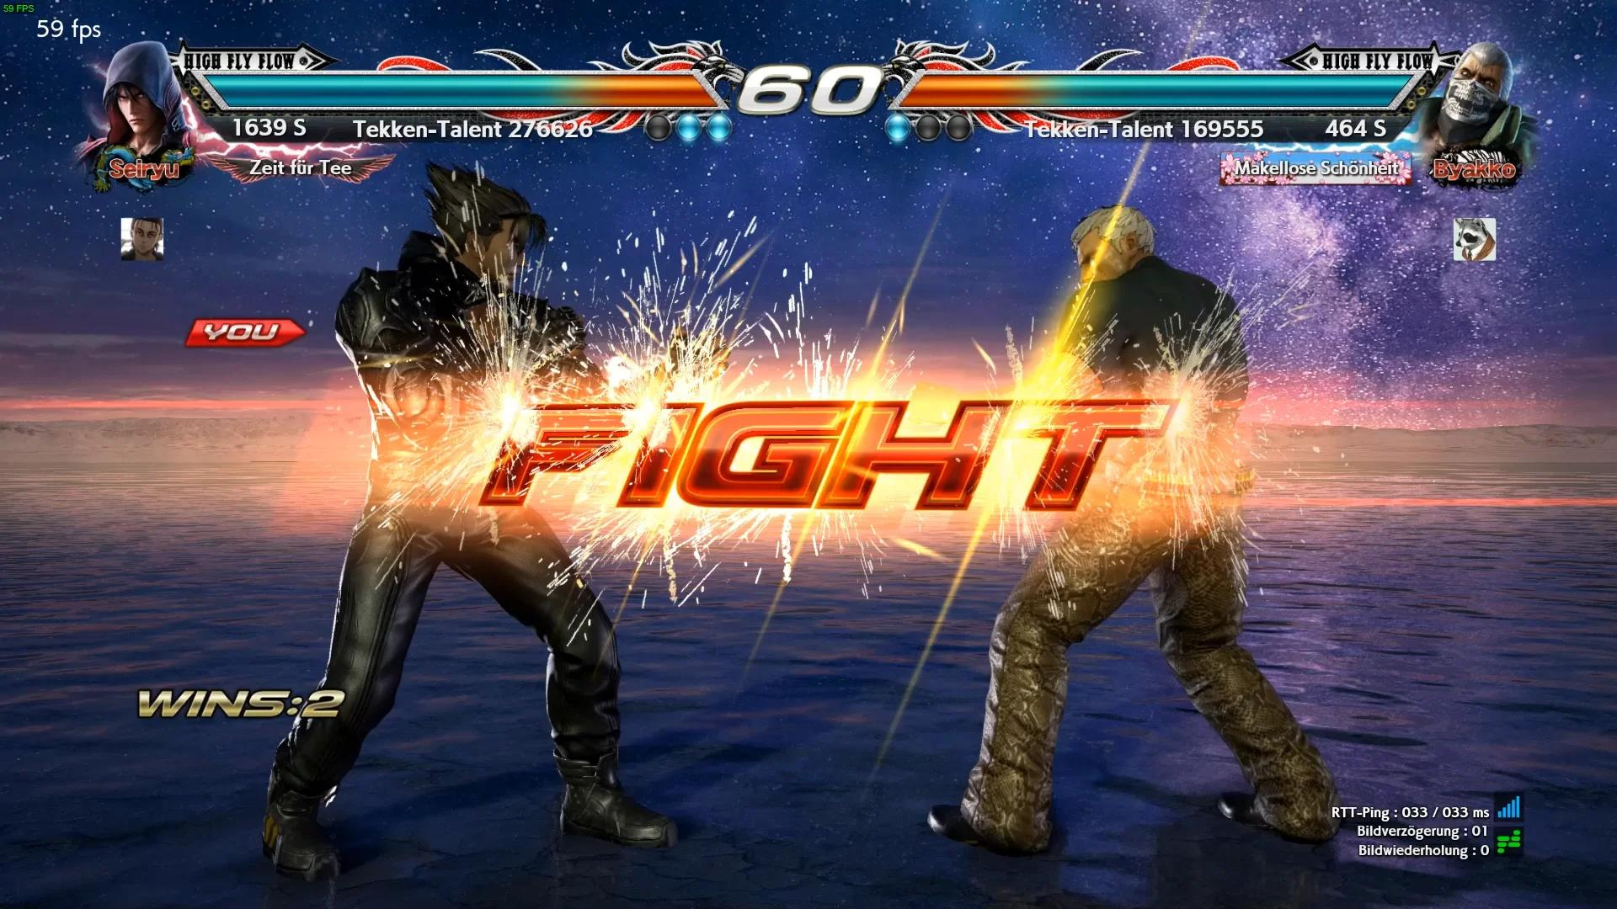

Slide 18
-: Unity team🕹️
تصميم الشخصيات
تصميم عالم اللعب
تصميم العالم السنمائي
تصميم 5 مشاهد سنمائية
إنشاء 116 انميشن
شرح طريقة تشغيل الشخصيات
لفريق الكود دون تشوة
إنشاء قصص مصورة في بداية اللعبة
ربط حركة الفم مع الكلام في المشاهد
السنمائية

Slide 19
Sound effect 🔊
إنشاء الموسيقي لكل ضربة
إنشاء الموسيقي لكل ضربة لاعب
إنشاء موسيقي عامة لكل مرحلة أثناء اللعب
إنشاء موسيقي ل5 مشاهد سنمائية مدتها 10 ثواني
إنشاء موسيقي لجولتين Round 1 , Round2
خارجي
تعليق صوتي باللغة الإنجليزية للشخصيات

Slide 20
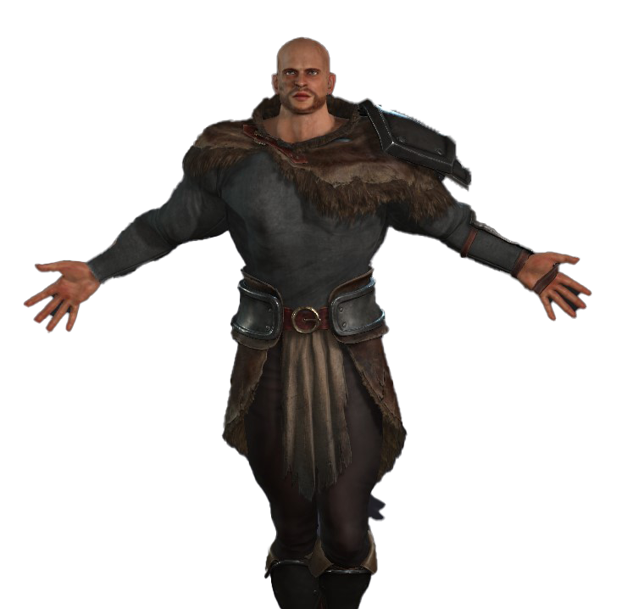
animation
ثابت لكل الشخصيات
1
حركة الشخصية للأمام
1
حركة الشخصية للأمام بسرعة
حركة الشخصية للخلف
1
حركة الشخصية للخلف بسرعة
1
القفز
1
التوطية
1
القفز للأمام
1
16
السقوط عند تلقي الضربات العادية
2
السقوط عند تلقي الضربات القوية
الصد
1
26 animation

Slide 21
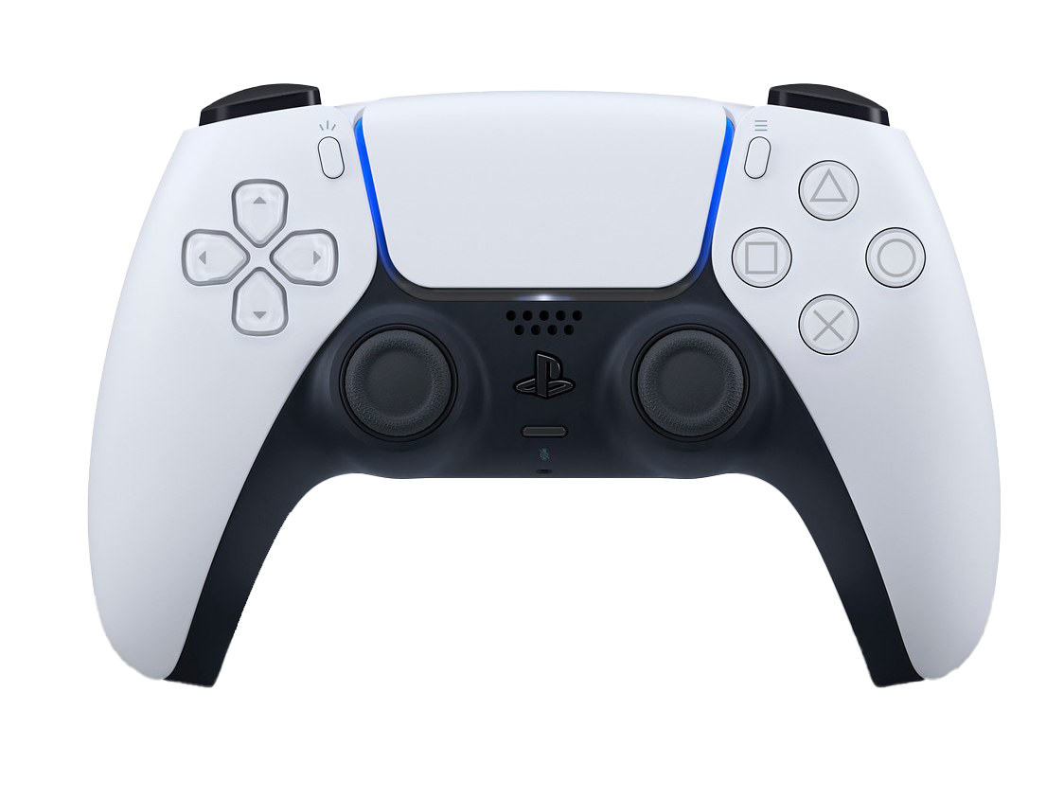
animation
متغيير لكل الشخصيات
1
حركة الشخصية للأمام
16 لكل شخصية
1
حركة الشخصية للأمام بسرعة
2 فينش
حركة الشخصية للخلف
1
حركة الشخصية للخلف بسرعة
1
القفز
1
التوطية
1
القفز للأمام
1
16
السقوط عند تلقي الضربات العادية
108 + 26 =134 animation
2

